Slide 1
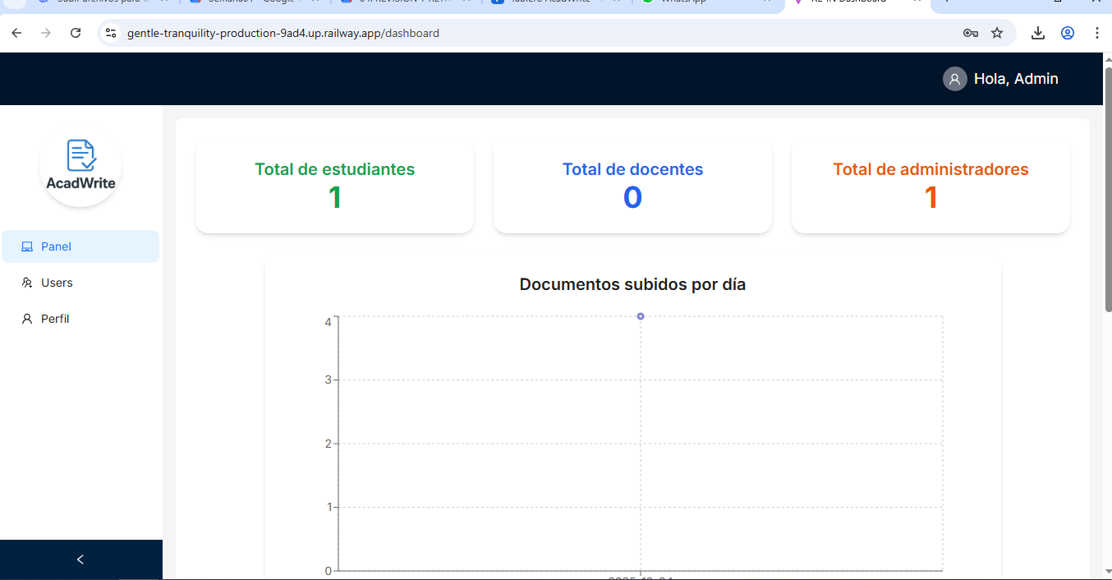
REUNION DE DEMOSTRACION Y
REVISION DEL SPRINT 1
REVISOR AUTOMÁTICO DE ESCRITURA ACADÉMICA
02/10/2025

Slide 2
AGENDA
01. Historias de Usuario completadas en este Sprint
02. Demostración del trabajo completado
03. Pendientes

Slide 3




HISTORIAS DE USUARIO COMPLETADAS EN ESTE SPRINT
HU03: Registro y autenticación ✓
HU04: Gestión de roles ✓
HU05: Panel de seguimiento docente (dashboard inicial) ✓
HU14: Diseño responsive ✓
HU01: Subida de documentos PDF ✓
HU02: Análisis de coherencia con IA (workflow n8n + revisor IA básico) ✓
HU08: Automatización del flujo de revisión (n8n integrado) ✓

Slide 4

Demostración del trabajo completado
Sistema de Autenticación: Login/registro funcional para estudiante, docente y usuario de prueba
Gestión de Roles: Middleware de autorización implementado para los 3 roles
Panel Docente: Vista inicial de progreso estudiantil
Interfaz adaptable a dispositivos móviles
Subida de PDF: Componente funcional de carga de documentos con extensión .pdf
Integración IA: Flujo básico de análisis de coherencia textual
Automatización n8n: Workflow conectado para proceso de revisión demostrado

Slide 5
PENDIENTES CRÍTICOS
HU06: Notificaciones en aplicación web
HU07: Notificaciones por correo
HU11: Verificación de citación APA/IEEE
HU12: Detección básica de similitud (plagio)
HU15: Accesibilidad para discapacidad visual
HU09: Panel de métricas administrativas
HU10: Panel de estadísticas de errores
HU13: Extractor de palabras clave académicas
Estado de Avance: 7/13 (54%)

